Slide 1
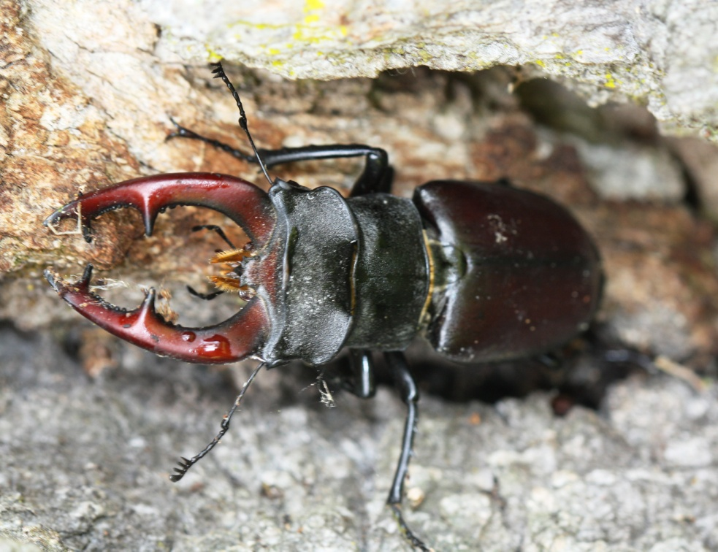
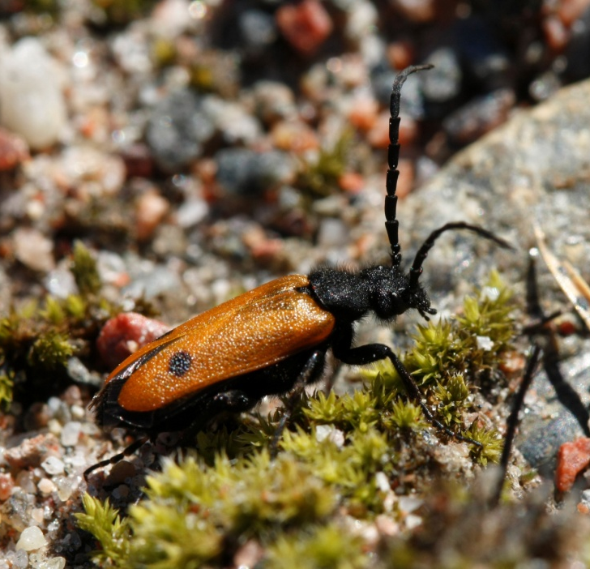
Faunaväkteriet
småkryp

Slide 2
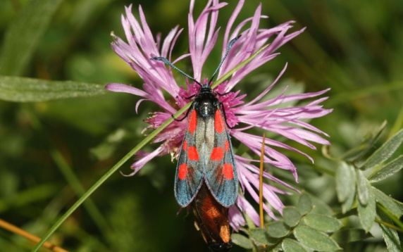
Faunaväkteriet
Ideell övervakning av rödlistade småkryp.
En faunaväktare övervakar ”sin” art genom upprepade eftersök av arten på en eller flera lokaler.
Resultaten rapporteras i Artportalen.

Slide 3
Faunaväktare
Organisation
Entomologiska föreningar
Lokala samordnare
SEF
Projektledare
ArtDatabanken
Nationell koordinator
Naturvårdsverket

Slide 4
Ekonomi
2016: Nytt anslag från NV på 144 000 kr.

Slide 5
Ersättningar:
Reseersättningar administreras lokalt av föreningarna.
Alla lokala kostnader för faunaväkteri, inklusive reseersättningar, tas normalt från de bidrag som betalas ut av SEF till föreningen.

Slide 6
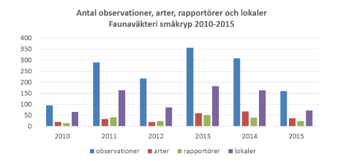
Faunaväktare
11 entomologiska föreningar deltar i Faunaväkteriet småkryp.
2015 övervakades 37 arter av 24 faunaväktare
(160 rapporter från 72 lokaler).

Slide 7
Riktlinjer nya faunaväktare:
Nya faunaväktare som kontaktar lokal samordnare anmäls alltid till SEFs projektledare.
Nya faunaväktare som kontaktar SEFs projektledare eller ArtDatabankens koordinator hänvisas till lokal samordnare. Faunaväktaren registreras inte förrän samordnaren återkopplat till SEFs projektledare.

Slide 8
Framtiden
SEF tar fullt organisatoriskt ansvar för projektet.
Alla deltagande föreningar arbetar aktivt med
faunaväkteri och har nåbara och aktiva lokala samordnare.
Fler faunaväktare!
Sommarmöten/faunaväktarläger för lokala samordnare.
Förbättring av hemsida. Informationmaterial.
Tydliga riktlinjer för lokalföreningarnas rapportering till
SEF (mall?).
Enklare rapportering av resultat (komplement till AP)?

Slide 9
Detta händer framöver
Projektledare besöker föreningar under höst och vår.
Faunaväkteriet närvarar på Falsterbo Bird Show i september.
Samordnarmöte på ArtDatabanken 1 oktober.
Ny ansökan till NV för 2017 skrivs i oktober.
Samordnarmöte sommaren 2017 (i anslutning till SEFs årsmöte).

